Slide 1
Android Optimization Performance
Vicky
2018/9/5

Slide 2
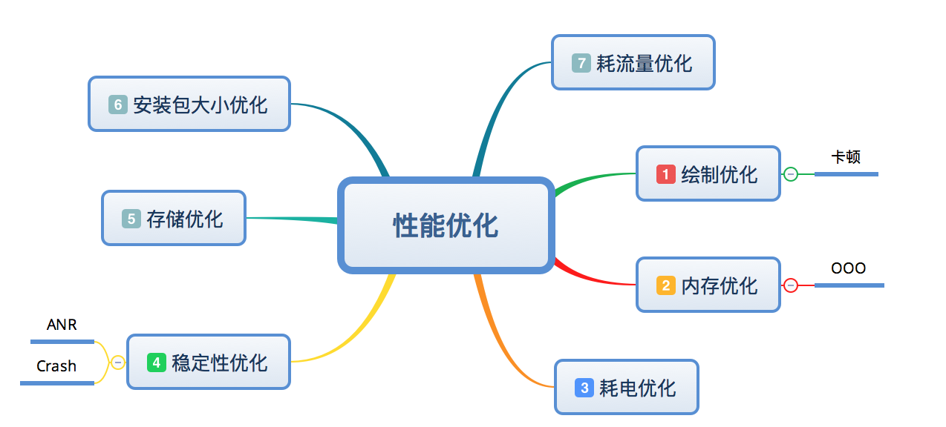
性能优化

Slide 3
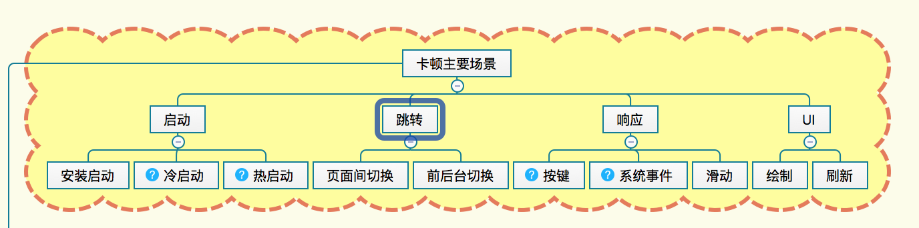
绘制优化- 卡顿场景

Slide 4
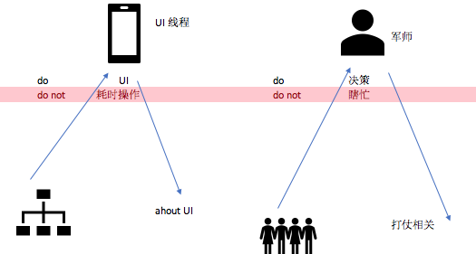
Rule
Do not block the UI thread
Do not access the Android UI toolkit from outside the UI thread

Slide 5
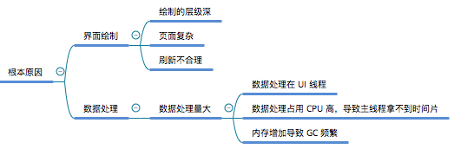
绘制优化 – 卡顿原因

Slide 6
绘制优化 -方向
绘制
优化
Overdraw
Layout
启动
动画
工具
监控（TODO）
Hierarchy Viewer
Android Lint
TraceView
Systrace
Debug GPU overview
Profile GPU Rendering

Slide 7
绘制优化 - Layout
Hierarchy Viewer
Android Lint

